Slide 1
Vì sao chúng ta cần phải tiêm phòng bệnh?

Slide 2
Chủ đề 8: đa dạng thế giới sống
Bài 16: Virus và vi khuẩn

Slide 3
Chủ đề 8: đa dạng thế giới sống bài 16: virus và vi khuẩn
VIRUS
Hình dạng và cấu tạo đơn giản của virus
Virus là ‘dạng sống’ có kích thước rất nhỏ bé, mắt thường không nhìn thấy được.
Virus có rất nhiều hình dạng khác nhau: hình que, hình cầu, hình đa diện, hình khối,...

Slide 4
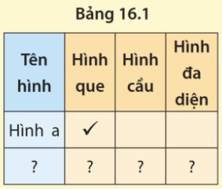
Quan sát hình dưới đây và cho biết hình dạng của các virus theo
bảng 16.1

Slide 5
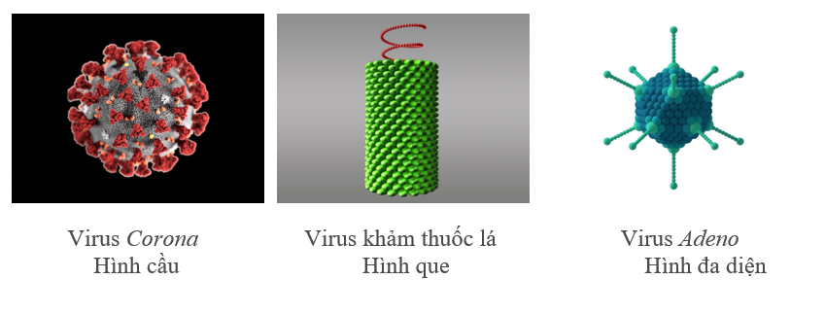
Tên virus | Hình que | Hình cầu | Hình đa diện
Virus Corona
Virus khảm thuốc lá
Virus Adeno
x
x
x

Slide 6
- Trình bày cấu tạo của virus?
- Virus có được coi là một sinh vật
hoàn chỉnh hay không?
Virus chưa có cấu tạo tế bào: không có màng tế bào,
tế bào chất, nhân.
Virus chỉ có:+ chất di truyền nằm ở giữa
+ lớp vỏ protein bao bọc bên ngoài
- Virus chưa được coi là sinh vật hoàn chỉnh

Slide 7
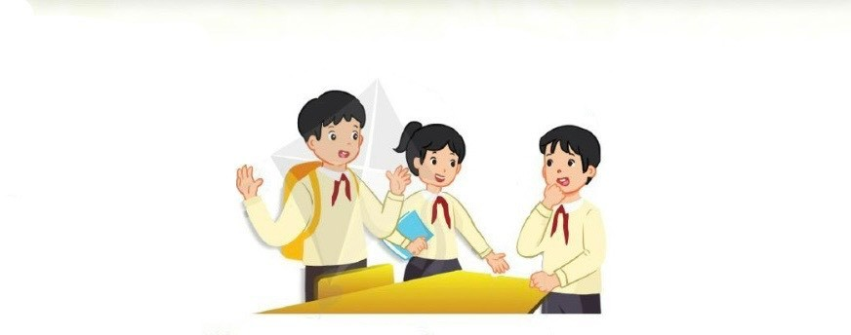
Vì sao virus phải sống kí sinh nội bào bắt buộc?
Vì chưa có cấu tạo của TB, không có thành phần chính của 1 tế bào điển hình nên khi ra khỏi tế bào chủ virus tồn tại như 1 vật không sống

Slide 8
Chủ đề 8: đa dạng thế giới sống bài 16: virus và vi khuẩn
VIRUS
Hình dạng và cấu tạo đơn giản của virus
Một số bệnh do virus gây lên ở người và sinh vật

Slide 9
2. một số bệnh do virus gây nên ở người và sinh vật?
Virus được coi là tác nhân gây bệnh cho thực vật, động vât,con người
Do chúng có khả năng ‘sinh sản’và lan truyền rất nhanh từ tế bào này
sang tế bào khác

Slide 10
Em hãy kể tên bệnh và biểu hiện của bệnh do virus gây ra
Quai bị
Đậu mùa
HIV gây hội chứng AIDS
Sưng, đau tuyến nước bọt
Xuất hiện ban, sốt cao, đau bụng, nôn, đau đầu, khó chịu
Nhiễm trùng, phát ban đỏ, ung thư,...

Slide 11
II. Một số bệnh do virus gây lên ở người và sinh vật
Một số ví dụ:
Virus cúm
Virus HIV
Virus viêm gan B
Virus sởi, quai bị, viêm não Nhật Bản...

Slide 12
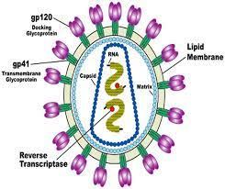
Virus HIV
HIV là virus có khả năng gây suy giảm miễn dịch mắc phải, một tình
trạng làm hệ thống miễn dịch của con người suy giảm, tạo điều kiện
cho những nhiễm trùng cơ hội và ung thư phát triển mạnh đe dọa
đến sức khỏe, mạng sống của người bị nhiễm

Slide 13
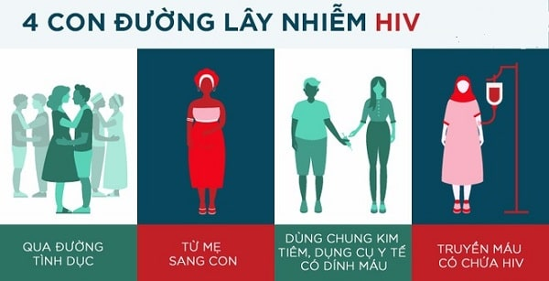
Có bao nhiêu con đường lây nhiễm HIV?

Slide 14
KHÔNG KÌ THỊ NGƯỜI NHIỄM HIV

Slide 15
Chủ đề 8:đa dạng thế giới sống bài 16: virus và vi khuẩn
VIRUS
VI KHUẨN
1. Hình dạng, cấu tạo của vi khuẩn

Slide 16
1. Hình dạng, cấu tạo của vi khuẩn
- Vi khuẩn là gì?
Là các sinh vật đơn bào rất nhỏ bé
Vi khuẩn có ở đâu?
Trong không khí, trong đất, trong
nước,trong cơ thể sinh vật
Cấu tạo của vi khuẩn?
Thành tế bào, màng tế bào, tế bào chất, vùng nhân

Slide 17
Quan sát hình và nêu các hình
dạng khác nhau của vi khuẩn?
Hình cầu
Hình que
Hình xoắn
Hình chuỗi hạt
...

Slide 18
Bảng so sánh cấu tạo khác nhau của virus và vi khuẩn
Tiêu chí | Virus | Vi khuẩn
Kích thước
Hình dạng
Cấu tạo
Rất nhỏ( nhỏ hơn vi khuẩn)
Rất nhỏ
Hình cầu, hình que,
hình khối, hình đa
diện
Hình que, hình cầu
tập trung thành
đám nhỏ
Chưa có cấu tạo tế bào
Chỉ gồm có vỏ protein
và chất di truyền ở giữa
Có cấu tạo tế bào:
thành TB, màng TB,
TB chất, vùng nhân

Slide 19
II. VI KHUẨN
HÌNH DẠNG, CẤU TẠO CỦA VI KHUẨN
VAI TRÒ CỦA VI KHUẨN

Slide 20
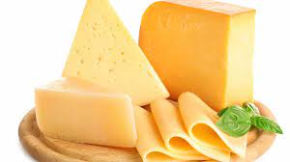
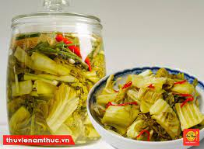
Vai trò của vi khuẩn:
Chế biến các thực phẩm lên men: sữa chua, phô mai, dưa chua
Phân bón hữu cơ trong nông nghiệp
Phân hủy xác động, thực vật làm tăng độ màu mỡ cho đất
Giúp con người, động vật tiêu hóa thức ăn tăng cường miễn dịch

Slide 21
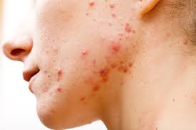
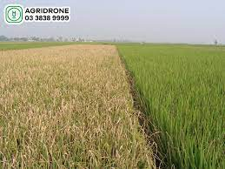
3. Tác hại của vi khuẩn
Làm hỏng thức ăn
Gây bệnh cho con người: viêm da,
sốt, lao, thương hàn,...
Gây bệnh bạc lá lúa, làm héo cây ở thực vật

Slide 22
Một số cách bảo quản thức ăn tránh bị hỏng ở gia đình em?

Slide 23
Lấy vd về những vi khuẩn có lợi và vi khuẩn có hại cho sinh vật và con người?

Slide 24
Chủ đề 8: đa dạng sinh vật bài 16: virus và vi khuẩn
VIRUS
VI KHUẨN
PHÒNG BỆNH DO VIRUS VÀ VI KHUẨN GÂY NÊN

Slide 25
III. PHÒNG BỆNH DO VIRUS VÀ VI KHUẨN GÂY NÊN
PHÒNG BỆNH
Hơn 70% các loại bệnh ở động vật, con người là do virus gây lên.
? Em hãy kể một số biện pháp phòng tránh bệnh do virus và vi khuẩn gây nên.

Slide 26
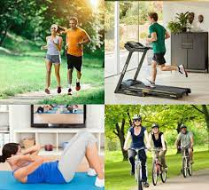
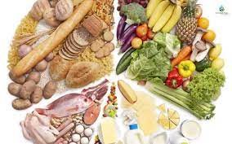
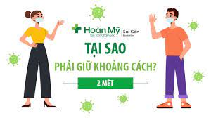
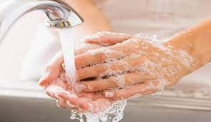
Đeo khẩu trang khi ra ngoài
Tập thể dục thường xuyên
Ăn uống đủ chất
Rửa tay sạch sẽ
Giữ khoảng cách

Slide 27
? Em hãy nêu một số biện pháp mà gia đình và địa phương đã thực hiện để phòng chống các bệnh lây nhiễm do virus và vi khuẩn gây ra cho cây trồng, vật nuôi?
Cây trồng: + phun thuốc
+ tạo giống cây sạch
+ ...
vật nuôi: + cọ rửa chuồng trại sạch sẽ
+ tiêm phòng cho sinh vật
+ ...

Slide 28
III. PHÒNG BỆNH DO VIRUS VÀ VI KHUẨN GÂY NÊN
2. Sử dụng vaccin ngăn ngừa các bệnh do virus và vi khuẩn gây nên

Slide 29
Vaccine là gì?
Là chế phẩm khi tiêm vào cơ thể sẽ kích thích phản ứng miễn dịch, giúp cơ thể chống lại các tác nhân gây bệnh
Vai trò của vaccine là gì?
Tiêm vaccine là biện pháp tốt nhất phòng chống các bệnh do virus và vi khuẩn gây ra.
Tuy nhiên đến hiện giờ nhiều bệnh vẫn chưa chó vaccine chữa bênh như: HIV, SARS, Ebola..
Em đã được tiêm các loại vaccine gi?

Slide 30
III. PHÒNG BỆNH DO VIRUS VÀ VI KHUẨN GÂY NÊN
3. Sử dụng thuốc kháng sinh chống lại vi khuẩn
Kháng sinh được chiết xuất từ các vi khuẩn hoặc nấm có khả năng tiêu diệt hoặc kìm hãm sự phát triển của vi khuẩn gây bênh.
Thuốc kháng sinh có thể điều trịn nhiều bênh: viêm họng, tiêu chảy,...
? Khi sử dụng thuốc kháng sinh thì phải lưu ý điều gì?

Slide 31
Các lưu ý khi sử dụng thuốc kháng sinh
Sử dụng thuốc theo chỉ định của bác sĩ
Uống thuốc sau bữa ăn
Bổ sung lợi khuẩn, vitamin C
Uống nhiều nước
Nếu bị các rối loạn tiêu hóa thì phải dừng thuốc ngay
.....

